Slide 1

ПРОГРАММА КРУГЛОГО СТОЛА «Как встроить принципы разнообразия, равенства и инклюзии (DE&I) в культуру компании с учетом казахстанских реалий»
Дата проведения: 29 октября 2025 г.
Время: 16:00 – 17:30
Место проведения: Восточно-Казахстанский университет им. С. Аманжолова, конференц-зал (ауд. 218)
Формат – очно/онлайн (Zoom)
Цель мероприятия - Создание экспертной площадки для обсуждения возможностей внедрения принципов разнообразия, равенства и инклюзии (DE&I) в корпоративную культуру казахстанских компаний и образовательную среду, а также адаптации международных моделей DE&I к культурным и социальным особенностям Казахстана.

Slide 2
Программа
16:00 – 16:10 – Приветственное слово Ладзина Наталья Алексеевна – доктор психологических наук, руководитель научно-исследовательского проекта AP23489784, профессор Восточно-Казахстанского университета им. С. Аманжолова
16:10 – 16:20 – Вступительный доклад
Тема: «Консультативные модели и сценарии внедрения DE&I культуры в организациях»
Докладчик: Ладзина Наталья Алексеевна – доктор психологических наук, руководитель научно-исследовательского проекта AP23489784, профессор Восточно-Казахстанского университета им. С. Аманжолова
Ключевые вопросы:
Какие теоретико-методологические основания лежат в основе консультативной модели психологического сопровождения внедрения DE&I-культуры в организациях?
Каковы основные этапы, траектории и инструменты психологического сопровождения процесса формирования DE&I-культуры как инновационного изменения?
Какие результаты и перспективы демонстрирует пилотное внедрение консультативной модели в практике современных организаций?

Slide 3

Доклад — DE&I в Казахстане
16:20 – 16:30 –Доклад
Тема: «DE&I в Казахстане: между формальным равенством и культурой принятия»
Докладчик: Барабанова Елена Ивановна – кандидат психологических наук, главный научный сотрудник проекта AP23489784
Ключевые вопросы:
Почему принципы DE&I становятся фактором устойчивого развития компаний;
Психологические и организационные барьеры внедрения инклюзивной культуры;
Результаты и выводы исследования в рамках проекта AP23489784.

Slide 4

Доклад — Межпоколенческий контекст
16:30 – 16:40 –Доклад Тема: «Бизнес на перекрестке поколений: от традиций к инновациям»
Докладчик: Назырова Лариса Сабировна – кандидат психологических наук, главный научный сотрудник проекта AP23489784
Ключевые вопросы:
Как различия поколений (X, Y, Z и альфа) влияют на ценности, мотивацию и корпоративную культуру современных компаний?
Какие стратегии помогают бизнесу эффективно сочетать традиционные подходы с инновационными методами управления и коммуникации?
Каким образом межпоколенческое взаимодействие становится источником инноваций и устойчивого развития организации?

Slide 5
Панельная дискуссия
16:40 – 17:00 – Панельная дискуссия
Тема: «Как встроить DE&I в корпоративную культуру: опыт, вызовы, решения»
Модератор: Назырова Лариса Сабировна – кандидат психологических наук, главный научный сотрудник проекта AP23489784 Участники: руководители HR-служб, представители академического сообщества, бизнес-психологи.
Ключевые вопросы:
Адаптация международных практик DE&I к казахстанскому контексту;
Роль HR в формировании культуры уважения и психологической безопасности;
Оценка эффективности инклюзивных программ.

Slide 6
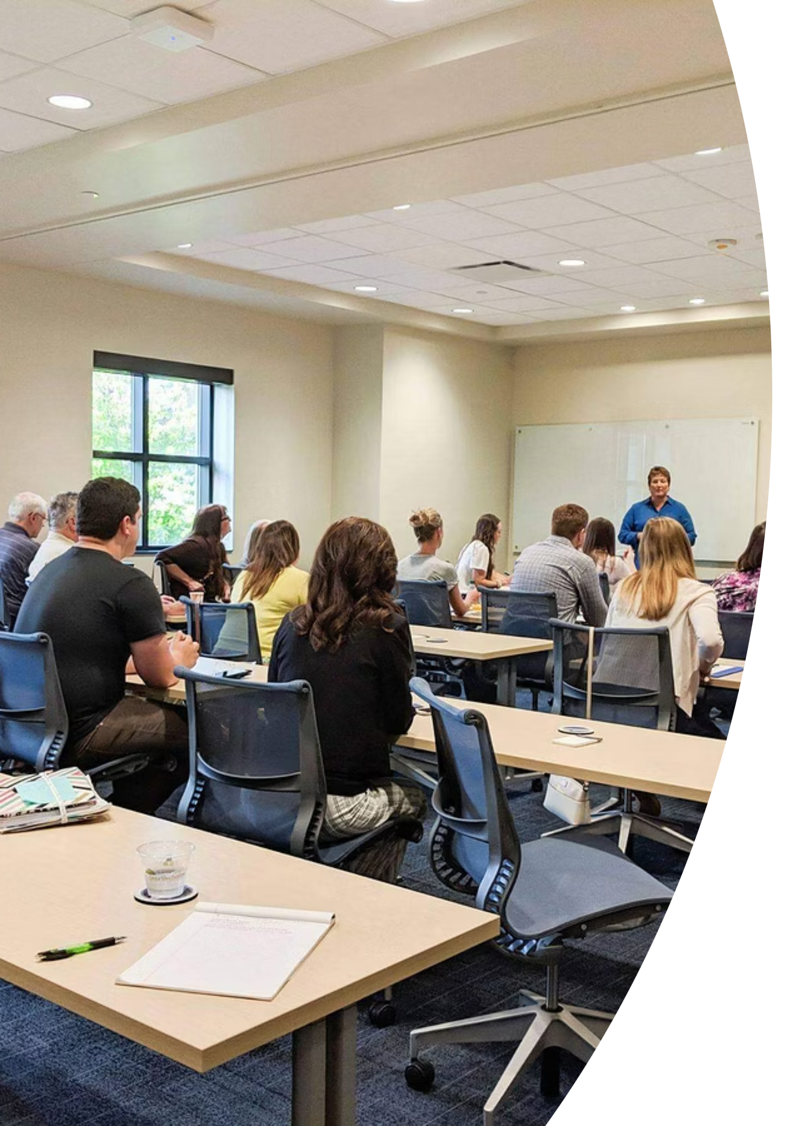
Практическая мини-сессия
17:00 – 17:20 – Практическая мини-сессия
Формат: работа в малых группах (по 4-6 участников).
Задача: определить 2-3 практических шага для внедрения принципов DE&I в корпоративную практику.
Результат: краткие рекомендации и презентация групп.

Slide 7
Итоги и завершение
17:20 – 17:30 – Подведение итогов и завершение
Модератор: Ладзина Н.А.
Обобщение ключевых идей и предложений;
Определение направлений дальнейшего взаимодействия университета и бизнеса.

Slide 8

Ожидаемые результаты и организатор
Ожидаемые результаты:
1) Подготовка практических рекомендаций для HR-служб и руководителей;
2) Определение направлений совместных исследований и образовательных инициатив;
3) Подготовка электронного отчёта по итогам круглого стола.
Организатор: Восточно-Казахстанский университет им. С. Аманжолова в рамках научно-исследовательского проекта AP23489784 «Социально-психологическая поддержка формирования культуры DE&I в казахстанских организациях в условиях социальной модернизации»

